Slide 1
TUBERCULOSIS
Detección, tratamiento, seguimiento de los pacientes y sus contactos.
Paraná, 2 de septiembre de 2021

Slide 2
GENERALIDADES
Enfermedad infectocontagiosa CURABLE causada por una bacteria llamada Mycobacterium tuberculosis o bacilo de Koch. El 24 de marzo de 1882, el Dr. Roberto Koch anuncia el descubrimiento del Mycobacterium Tuberculosis, por lo que un siglo después se determinó que dicha fecha sea considerada como el DIA MUNDIAL DE LA TB.
La tuberculosis en la Argentina continúa siendo un importante problema de salud pública, con un comportamiento desigual entre jurisdicciones, y con una tendencia al ascenso en los últimos años.
A pesar de ser una enfermedad prevenible y curable, es una de las principales causas de muerte en el mundo: en 2019 se estimó que 1.400.000 personas fallecieron a causa de la tuberculosis, ubicándose en el décimo lugar como causa principal de muerte en todo el mundo, y desde 2007 ha sido la principal causa de muerte por un solo agente infeccioso, por encima del HIV-sida.

Slide 3
TB en números
A nivel nacional:
En 2019 se notificaron 12499 casos de TB en todo el país, con una tasa de notificación de 27,8 por cada 100000 habitantes.
El 78% de los casos presentó localización pulmonar.
El 93% fue clasificado como caso nuevo o recaída al inicio del tratamiento.
Del total de los casos de 2018, en el 32% se desconoce el resultado del tratamiento. De los evaluados, el 78% fue clasificado como tratamiento exitoso.
A nivel provincial:
En 2019 se notificaron 208 casos de TB, con una tasa de notificación de 15,22 por cada 100000 habitantes.
El 95% fue clasificados como caso nuevo o recaída al inicio del tratamiento.
Del total de casos de 2018 clasificados como caso nuevo o recaída, en el 78% se conoce el resultado del tratamiento, siendo el 68% clasificado como tratamiento exitoso.

Slide 4
Análisis de Situación de Tuberculosis. Entre Ríos. Años 2016-2020 Departamento de Control de Enfermedades Trasmisibles. Residencia de Epidemiología.

Slide 5
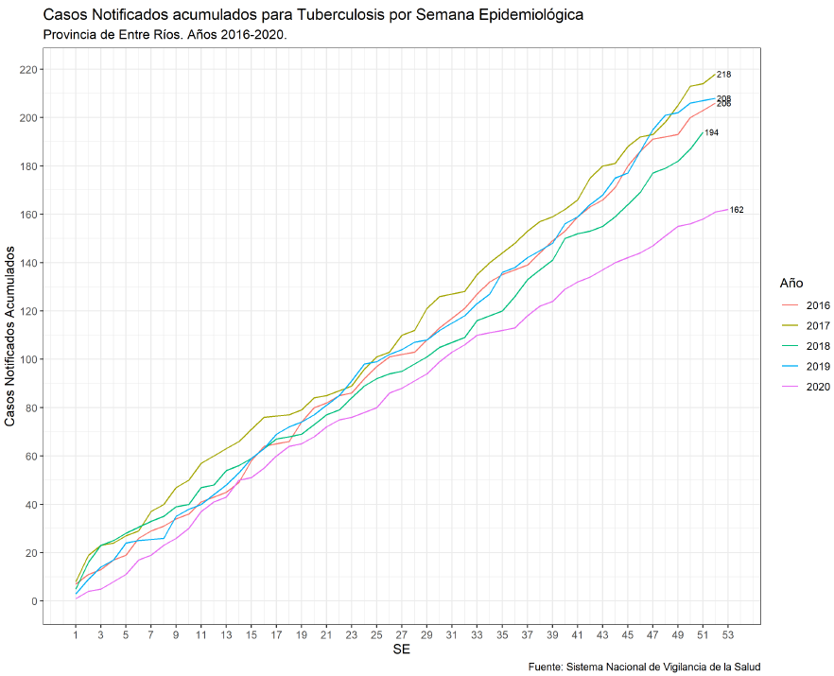

Slide 6
Tasa de TB por departamento por año por 100000 habitantes. Entre Ríos. Años 2016-2020.

Slide 7
Distribución porcentual de casos de TB según resultado de tratamiento. Entre Ríos. Años 2016-2020.

Slide 8
Desde la semana epidemiológica 11 del 2020 (marzo) a la 30 del 2021 (julio) se han notificado 238 casos de TB. De éstos, 78 fueron confirmados para COVID-19. El 5 casos requirieron internación y 1 caso falleció.

Slide 9
Objetivos generales del PCNTB
Reducir la transmisión y la infección por TB
Reducir la morbi-mortalidad por TB
Reducir la resistencia bacteriana a los medicamentos antituberculosos
METAS ANUALES PROPUSTAS POR EL PNCTB:
Detectar el 90% de los enfermos de TB en todas sus formas
Tratar exitosamente al 90% de los casos detectados.

Slide 10
Funciones del Nivel Provincial
Trabajar de manera articulada con los diferentes niveles de atención, identificando sus fortalezas y debilidades, para conjuntamente, encontrar la solución de aquellos obstáculos que impiden el logro de los objetivos planteados.
Promover el trabajo extramuros de los centros de atención, donde se involucren actores y organizaciones importantes para la comunidad, para lograr tratamientos exitosos y centrados en el paciente.
Realizar el diagnóstico de situación de la TB en la provincia.
Proponer, según el diagnóstico, los planes y estrategias de control.
Cumplir las normas nacionales.
Asegurar el abastecimiento regular de medicamentos, insumos de laboratorio y otros necesarios para ejercer las actividades de control.
Elaborar un plan que incluya actividades y recursos necesarios para: CAPACITACIÓN, SUPERVISIÓN Y EVALUACIÓN.
Realizar la vigilancia epidemiológica y operacional del Programa de Control en la jurisdicción.
Informar al nivel central la marcha del programa.

Slide 11
Funciones del Nivel Local (Hospitales, centros de salud y cualquier establecimiento que brinde cuidados de la salud.)
Identificar a los consultantes sospechosos de padecer TB, es decir a todo sintomático respiratorio.
Efectuar los exámenes correspondientes para confirmar o no la sospecha.
Tratar a los enfermos, administrando los medicamentos en forma supervisada, y evitar el abandono del tratamiento.
Llevar los registros del enfermo en tratamiento y de los contactos estrechos, notificar los casos y realizar la evaluación de cohortes.
Efectuar el control de los tratamientos y referenciar al hospital los casos que impliquen situaciones complejas (formas clínicas graves o complicadas, RAFAS, comorbilidades de difícil manejo, fracaso de tratamiento, tuberculosis resistente).
Buscar los contactos estrechos e indicar tratamiento quimio profiláctico supervisado en los casos en los que esté indicado.
Informar al nivel superior la evolución de los pacientes, como así también los resultados de tratamiento.
Realizar actividades de educación para la salud con el enfermo, la familia y la comunidad.
Mantener la disponibilidad adecuada de medicamentos y otros materiales necesarios.

Slide 12
CASO SOSPECHOSO DE TB
1-Caso sospechoso de TB pulmonar: todo sintomático respiratorio (SR), es decir, toda persona con tos y expectoración por más de 15 días. Otros síntomas que sugieren la presencia de tuberculosis son:
expectoración con sangre (hemoptisis), con o sin dolor torácico.
pérdida de peso, apetito, fiebre, sudoración nocturna, decaimiento, cansancio.
2-Caso sospechoso de TB extra pulmonar: síntomas constitucionales (fiebre, pérdida de peso, sudoración nocturna), acompañado de síntomas específicos relacionados con el lugar de asiento de la infección. Puede afectar cualquier órgano, aunque son más frecuentes las localizaciones ganglionares, pleurales, meníngea, osteoarticular, genitourinaria, pericárdica, cutánea.

Slide 13
Grupos de riesgo en los cuales existe mayor probabilidad encontrar casos de tuberculosis
Contactos (convivientes) de enfermos pulmonares bacilíferos.
Sintomáticos respiratorios.
Personas infectadas con el virus de la inmunodeficiencia humana.
Adictos al alcohol y las drogas endovenosas.
Diabéticos u otras enfermedades que producen compromiso del sistema inmunitario (tratamiento prolongado con corticoides o inmunosupresores, desnutridos, hemodiálisis).
Personas que viven en centros penitenciarios, albergues, acilos de ancianos, hospitales psiquiátricos, entre otros.
Las edades límites de la vida son más vulnerables a padecer la enfermedad, sobre todo los niños menores de 5 años y los adultos mayores de 65-70 años.

Slide 14
Confirmación de un caso de TB
El diagnóstico se confirma identificando el agente causal, y para ello son fundamentales los métodos bacteriológicos.
Baciloscopía (BK): es la observación directa mediante el microscopio, de muestras de esputo (u otros materiales). Busca identificar la presencia de bacilos ácido-alcohol resistente (BAAR). Es una técnica simple, de bajo costo y rápida. Los resultados están en pocas horas. La sensibilidad de la BK en esputo en la TB pulmonar puede alcanzar el 80%. En pacientes con VIH, en niños y en formas extra pulmonares a veces puede ser negativa (sensibilidad = 65%) por lo que siempre debe solicitarse cultivo de la muestra.
Cultivo: Es mucho más sensible que la baciloscopía y puede aumentar la confirmación diagnóstica en un 20%-30%. Permite la identificación de la micobacteria y permite realizar PS a fármacos. El resultado suele demorarse entre 2 y 8 semanas, dependiendo del crecimiento de la bacteria y del medio de cultivo líquido o sólido.
Prueba de sensibilidad: Pueden realizarse por métodos convencionales en medios sólidos (como el método de proporciones, que suele tardar entre 4 y 8 semanas) o en medios líquidos (como el método MGIT, que suele tardar 2 semanas); o por métodos rápidos moleculares (como el Xpert).

Slide 15
Pasos a seguir al solicitar una muestra de esputo
Las Normas Técnicas del PNCTB considera suficiente obtener dos muestras de esputo: la primera en el mismo momento en que se identifica el SR. La segunda debe ser recolectada la mañana siguiente, al despertarse (muestra matinal), ambas de preferencia en el domicilio. Si las dos muestras son negativas y el profesional tiene elementos para la sospecha de TB, debe solicitarse una tercera muestra y cultivo.
Todas las muestras que se obtengan para las investigaciones de laboratorio deben considerarse potencialmente infecciosas, y los trabajadores de la salud que recojan o transporten muestras clínicas deben atenerse rigurosamente a las directrices sobre prevención y control de infecciones y a las reglamentaciones nacionales o internacionales relativas al transporte de mercancías peligrosas (sustancias infecciosas) para reducir al mínimo la posibilidad de exposición a agentes patógenos.

Slide 16
La recogida del esputo debe tener instrucciones específicas (por ejemplo, hacerlo en una zona al aire libre, fuera del hogar y lejos de otras personas). Si esto no fuera posible, se debe recoger el esputo en un espacio abierto, bien ventilado, fuera del establecimiento de salud, no debiendo permanecer el personal cerca del paciente durante el procedimiento.
Se le entregará al paciente en una bolsa de polietileno, 2 envases rotulados con el nombre del paciente (en las paredes del envase), descartable, de boca ancha, de plástico y tapa a rosca. Una vez recogida cada muestra de esputo y habiendo tapado el frasco, se deberá instruir al paciente para que realice la desinfección del exterior del mismo con alcohol al 70%, lavandina diluida al 10%, o agua jabonosa y realice una adecuada higiene de sus manos y luego coloque ambos envases en la bolsa de polietileno.
Explicar cómo obtener la muestra: “respire hondo, mantenga el aire, y largue de golpe con un acceso de tos. Repita este proceso tres veces”.
Recibir e inspeccionar la muestra con la protección adecuada: debe ser suficiente (3-5 ml) y mucopurulenta.
Pedir al consultante que coloque el frasco en la caja que se utilice para guardar las muestras y enviarlas al laboratorio.

Slide 17
Completar correctamente la solicitud de BK.
Conservar las muestras en el envase de plástico protegidas de la luz solar o calor excesivo hasta el momento del envío al laboratorio.
Completar el Libro de Registros de Solicitudes de BK.
Verificar si la caja de transporte tiene: dirección correcta del laboratorio al cual se envía, advertencia de que contiene muestras de esputo y flechas indicando la posición en que debe mantenerse para evitar derrame.
Despachar las muestras al laboratorio: de no poder enviar enseguida las muestras, éstas deben conservarse en lugares frescos o en la heladera. Pueden conservarse hasta 7 días a temperaturas menores a 20ºC.

Slide 18
LA RESPONSABILIDAD DE LA ENTREGA DE LA MUESTRA AL LABORATORIO ES DEL PERSONAL DE SALUD QUE ATIENDE AL PACIENTE
Si las muestras no pudieran derivarse con frecuencia al laboratorio que va a realizar las BK, se puede:
Agregar a la muestra unas 10 gotas de fenol al 5%, cerrar el envase y agitar suavemente; el fenol mata los bacilos y otros gérmenes, pero mantiene la capacidad de los bacilos de colorearse y evita la putrefacción de la muestra.
Si las muestras van a ser procesadas por cultivo, las mismas deben ser conservadas a 2-8°C hasta 7 días, aunque de preferencia deberían ser procesadas dentro de los 3 días, para evitar la contaminación de los cultivos.

Slide 19
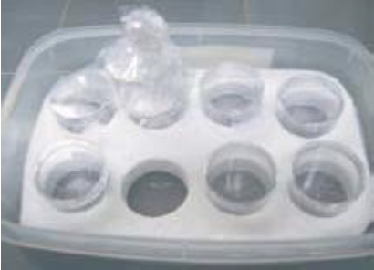
TRIPLE ENVASE CASERO: Si no se dispone de Triple envase “comercial” aprobado, se podrán trasladar las muestras colocando los ENVASES PRIMARIOS en una bolsa de polietileno y esa en una caja de Telgopor de adecuada resistencia (pared de 15 a 20 mm) como ENVASE SECUNDARIO, rellenando los espacios vacíos con material absorbente (papel, algodón u otro material apropiado). Esta caja se colocará dentro de otra de características similares de mayor tamaño (ENVASE TERCIARIO) con refrigerantes idealmente.

Slide 20
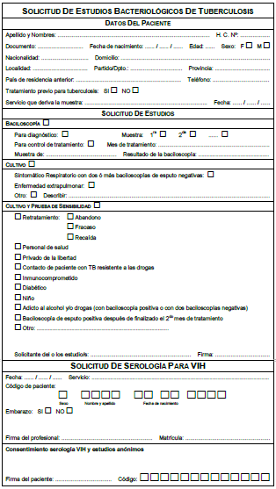

Slide 21
Evolución natural de la TB teniendo en cuenta el resultado de la Bk.
Desde el punto de vista de la persona:
1-Un enfermo con baciloscopía positiva (BK) al que no se le administra tratamiento tiene:
50% de posibilidades de morir al cabo de 2 años
25% de posibilidades de transformación en una enfermedad crónica, manteniendo la transmisión en la comunidad
25% de posibilidades de curar espontáneamente
2-Un enfermo con BK negativa y cultivo positivo al que no se le administra tratamiento tiene:
25% de posibilidades de morir
25% de posibilidades de cronificar
50% de posibilidades de curar espontáneamente

Slide 22
Desde el punto de vista de la comunidad:
Un paciente con BK positiva produce infección en el 30% al 50% de sus contactos estrechos. De éstos, el 10% desarrollará enfermedad tuberculosa (5% dentro de los dos primeros años de la primoinfección, y el 5% restante el resto de su vida).
Un paciente con BK negativo y cultivo positivo produce infección en el 10% al 20% de sus contactos. De éstos, el 10% desarrollará la enfermedad.

Slide 23
Indicaciones de cultivo

Slide 24
Indicaciones de Prueba de Sensibilidad (PS)
Pacientes con antecedente de tratamiento previo.
Pacientes con baciloscopía positivas luego del 2º o 3º mes de tratamiento adecuado con drogas de primera línea.
Antecedente de exposición conocida a bacilos resistentes a fármacos. (contactos estrechos de casos de tuberculosis resistente).
Pacientes pertenecientes a instituciones con mayor prevalencia de tuberculosis resistente (privados de la libertad, comunidades cerradas, instituciones de salud).
Pacientes provenientes de áreas con alta prevalencia de tuberculosis resistente (Bolivia, Perú, Ecuador, África).
Pacientes con infección por HIV.
Pacientes con antecedente de consumo problemático de sustancias (alcohol, drogas).
Pacientes en situación de calle.

Slide 25
Métodos moleculares rápidos
Son métodos que utiliza una prueba de amplificación de ácidos nucleicos y detecta la presencia de un gen particular de la bacteria. Evidencia simultáneamente la presencia de M. tuberculosis y la resistencia a R. Sensibilidad del 88% y una especificidad del 99%. El estudio se realiza directamente en la muestra de esputo o en muestras extra pulmonares seleccionadas (ej.: LCR, ganglios). Su gran ventaja es que el resultado se obtiene en 2 horas y puede detectar hasta el 68% de las formas de TB activa con baciloscopía negativas (presencia de muy pocos bacilos). Se recomienda fuertemente utilizarlo como método diagnóstico inicial en niños y adultos con sospecha de TB RESISTENTE , TB ASOCIADA A VIH y TB MENÍNGEA.

Slide 26
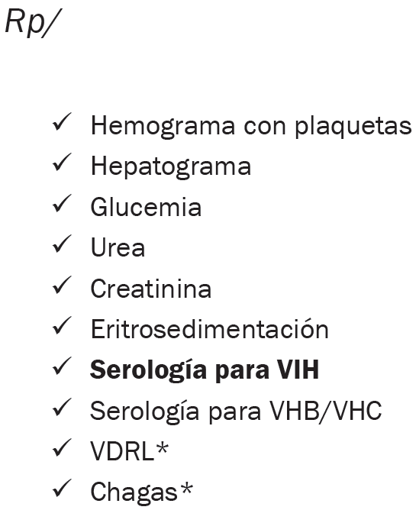
Estudios complementarios
Radiografía de tórax frente y perfil.
Prueba de tuberculina (PPD).
UNA MUESTRA OBTENIDA PARA ANATOMÍA
PATOLÓGICA PUEDE Y DEBE SER ESTUDIADA
MEDIANTE DIRECTO, CULTIVO Y PS.

Slide 27
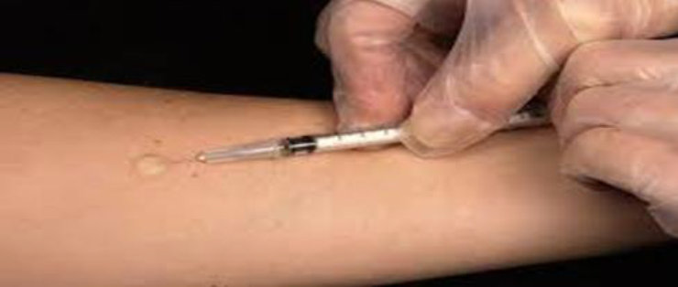
Prueba de tuberculina - reacción de Mantoux-PPD (proteína purificada derivada)
La prueba tuberculínica (PT) pone de manifiesto un estado de hipersensibilidad del organismo frente a las proteínas del bacilo tuberculoso.
La PT consiste en la inyección intradérmica de una dosis uniforme (0,1 ml) de tuberculina y la observación de la respuesta detectada mediante palpación de la zona de inoculación.
En nuestro país se considera positiva una induración de 10 mm o más, a excepción de personas infectadas con el VIH donde el criterio de positividad es de 5 mm o más.

Slide 28
Falsos negativos: desnutrición, edades extremas de la vida, inmunosupresión (terapia inmunosupresora, neoplasias, IRC, sarcoidosis), infecciones virales, vacunas a virus vivos (realizarlas simultáneamente o con un intervalo mayor o igual a 4 semanas), TB grave, HIV, periodo ventana (4 a 12 semanas), factores relacionados con la técnica o la PPD (almacenamiento, error de lectura, errores en la inyección, almacenamiento inadecuado, caducidad).
Falsos positivos: vacunación BCG (mycobacterium bovis atenuado), error en la lectura, infección por micobacterias ambientales.

Slide 29
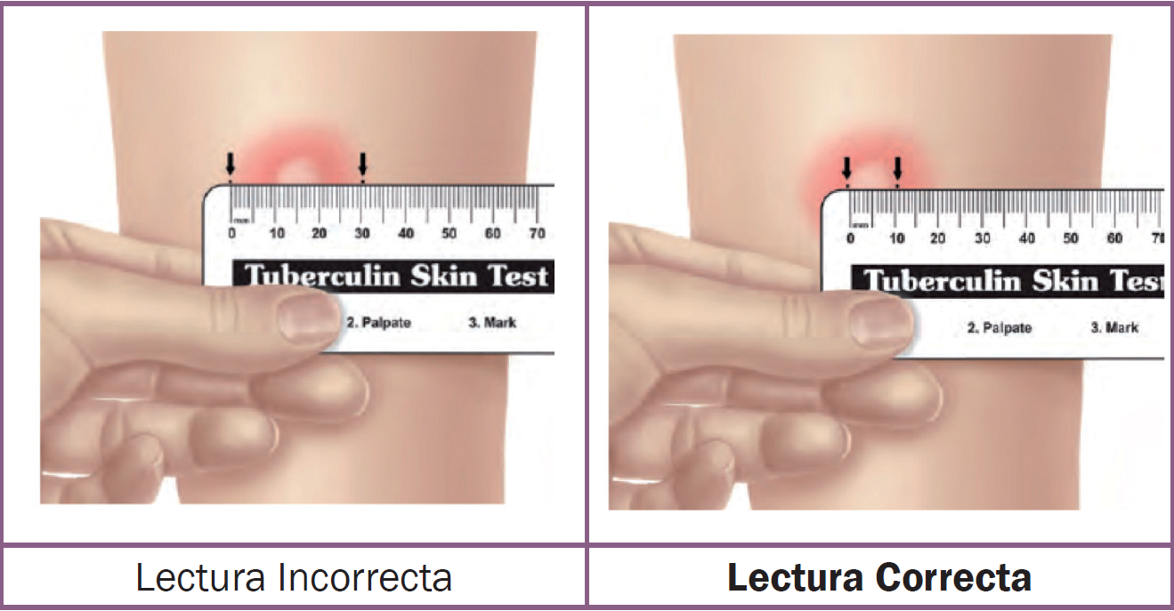
Debe medirse la induración y no el eritema, a las 48-72 horas.
La PT puede llegar a dar un resultado imperceptible en pacientes de edad avanzada que se infectaron en la juventud o en vacunados no infectados por M. tuberculosis, porque la capacidad de reaccionar a una PT disminuye con el tiempo. En estos casos para detectar el denominado efecto booster se repetirá una nueva prueba 7-10 días después.
El efecto booster consiste en un refuerzo de la respuesta inmune debilitada a la tuberculina (no ausente) por la primera prueba empleada. El resultado de la segunda prueba es el que se considera válido.
En pacientes a los que se realiza PT, no se puede leer en las primeras 48-72 horas y es negativo posteriormente, ha de repetirse en 7-10 días.
En el caso de tener que repetir la prueba es necesario realizarla en los plazos de tiempo indicados para evitar que el efecto booster nos lleve a interpretar un resultado positivo como una conversión reciente, cuando se hace la PT repetidamente.

Slide 30
Indicaciones de prueba de tuberculina
Determinar la prevalencia o incidencia de la infección tuberculosa en una población determinada.
Complementar el diagnóstico de la TB en niños.
Evaluación de infección tuberculosa reciente en trabajadores de instituciones con alta probabilidad de tener infección con TB (comprobación de viraje tuberculínico en los trabajadores de salud cuando un resultado al ingreso es negativo).
Evidenciar la infección tuberculosa en personas con alto riesgo de pasar de infección a enfermedad. Ej. pacientes VIH positivos (independientemente del recuento de CD4), algunos contactos estrechos, tratamiento anti-TNF, pacientes en diálisis, pacientes en preparación para un trasplante, pacientes con silicosis.

Slide 31
Viraje Tuberculínico
Se habla de conversión o viraje tuberculínico cuando una persona tuberculino negativa se convierte en positiva o cuando se evidencia una diferencia de más de 10 mm entre dos aplicaciones realizadas en un lapso menor a dos años. Esto, en general, indica una infección reciente con el M. tuberculosis.

Slide 32
Rx de Tórax
Es una técnica sensible para el diagnóstico de TB pulmonar en pacientes inmunocompetentes, pero la interpretación correcta de las imágenes radiológicas requiere experiencia, especialmente si las lesiones son mínimas o moderadas. La especificidad no es muy alta pues distintas patologías pulmonares pueden presentar lesiones muy similares.
La Rx de tórax no da la certeza diagnóstica que brinda la bacteriología. La presencia de imágenes sospechosas de TB, indica la necesidad de realizar estudios bacteriológicos.

Slide 33
TB primaria (enfermedad que se produce inmediatamente después de la primera infección con el bacilo de la TB): suele ser como infiltrado alveolar, con o sin adenopatías hiliares o mediastínicas o bien como afectación ganglionar, generalmente unilateral, sin lesión parenquimatosa. Se puede encontrar Rx de tórax normal, consolidación pulmonar, cavitación (rara y de forma aislada), derrame pleural e incluso, atelectasia de determinados lóbulos por compresión de adenopatías mediastínicas (más frecuente en niños).
TB post-primaria (forma más común de TB en los adultos, que ocurre en individuos que han desarrollado inmunidad mediada por células e hipersensibilidad tardía a M. tuberculosis) la afectación parenquimatosa pulmonar es un hallazgo casi constante y se localiza, con mayor frecuencia, en los segmentos apicales y posteriores de los lóbulos superiores, o en el segmento apical de los lóbulos inferiores. La cavitación es frecuente, así como la diseminación broncógena a otras áreas del pulmón y el derrame pleural. También pueden encontrarse tuberculomas. Es necesario tener en cuenta que, en ocasiones, la Rx puede mostrar una consolidación parenquimatosa indistinguible de una neumonía de otra etiología, hecho que puede conllevar un retraso diagnóstico, sobre todo si la presentación clínica es abrupta.

Slide 34
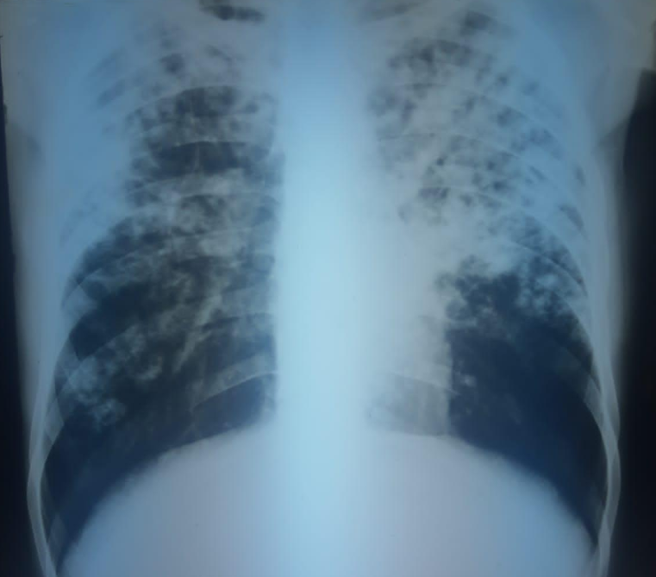
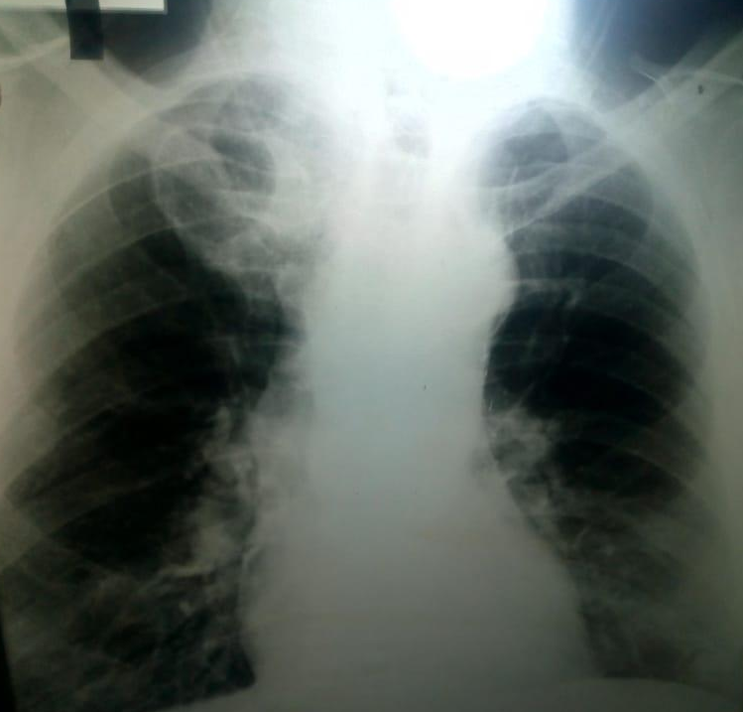

Slide 35
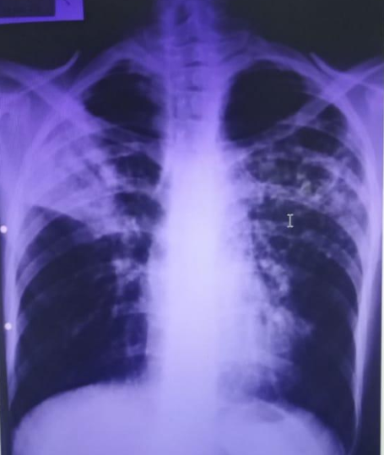
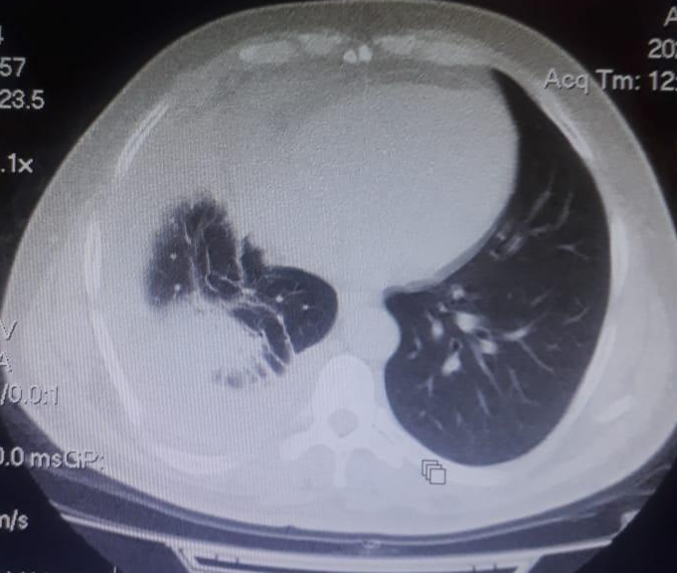

Slide 36
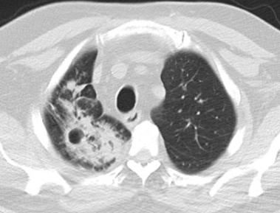
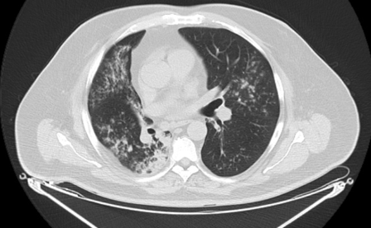

Slide 37
Tratamiento
El tratamiento de la TB es la medida más eficaz para cortar la cadena de transmisión. El grupo prioritario son los pacientes con Bk positiva, ya que son los que perpetúan la transmisión en la comunidad.
Los objetivos del tratamiento son:
Curar al paciente y recuperar su calidad de vida.
Prevenir la muerte por TB activa y sus secuelas.
Evitar abandonos, fracasos y recaídas.
Reducir la transmisión de la TB en la población.
Prevenir el desarrollo de TB resistente y su transmisión en la población.

Slide 38
Modalidad del tratamiento: TDO (tratamiento directamente observado)
Acompaña al paciente y su entorno, brinda información, despeja miedos, evita abandonos, asegura el número correcto de dosis y la dosis adecuada, ayuda a identificar efectos adversos (RAFAS).
Uno de los objetivos para una lucha antituberculosa eficaz consiste en organizar servicios flexibles, de manera que el paciente pueda elegir donde recibirá el tratamiento: en la unidad de salud, en su casa, en su lugar de trabajo. Puede actuar como observador del tratamiento cualquier persona que tenga voluntad para ello, que esté preparada y sea responsable siempre que resulte aceptable para el paciente y digna de confianza para el servicio de salud.
Lograr que una persona, que probablemente tenga problemas laborales, familiares, económicos, etc. complete 6 meses o más de tratamiento no es fácil, sobre todo si se considera que va a mejorar durante los primeros meses. Es por ello que resulta fundamental que todos los actores posibles se encuentren involucrados en esta problemática de salud tan compleja, tanto del área de salud, como representantes de otros sectores de la comunidad, sobre todo si se logra identificar aquellos grupos donde el paciente realiza actividades, o se identifica.

Slide 39
Los casos de TB pueden clasificarse en:
TB clínicamente diagnosticada: persona que presenta síntomas y signos, y/o hallazgos radiológicos, y/o histopatológicos debidos a lesiones provocadas por el Mycobacterium tuberculosis, pudiendo o no confirmarse posteriormente por medio de la bacteriología, pero que según el criterio médico amerita la prescripción de un curso completo de tratamiento antituberculoso.
TB bacteriológicamente confirmada: por cultivo, pruebas moleculares rápidas (Xpert MTB/RIF) o baciloscopía (siempre que el laboratorio que realice esta última sea de calidad garantizada).

Slide 40
Factores que influyen en el régimen terapéutico a indicar
Localización anatómica de la TB: Tb pulmonar o extra pulmonar.
Antecedente de tratamiento previo: Se aconseja iniciar tratamiento con un esquema convencional, el cual será modificado o no, de acuerdo al resultado de la PS.
Serología para HIV: fase de continuación de 7 meses, nunca intermitente, siempre supervisada (mayor prevalencia de falta de adherencia al tratamiento).
Resistencia a fármacos:
TB monorresistente: R a un solo fármaco de primera línea
TB polirresistente: R a más de un fármaco de primera línea, sin incluir R e H juntos.
TB multirresistente (TB-MDR): resistencia al menos a R e H juntas.
TB extensamente resistente (TB-XR): resistencia a fármacos de primera línea, más algún inyectable de primera línea y a una Fluorquinolona con actividad antituberculosa, como mínimo.
TB totalmente resistente: a todos los de primera línea y a los 6 grupos de fármacos de segunda línea.

Slide 41
Clasificación de los casos de TB al momento del diagnóstico
1-Casos nuevos: son aquellos que no han recibido tratamiento, o lo han recibido por menos de 1 mes.
2-Casos previamente tratados: son aquellos que han recibido previamente tratamiento por más de un mes, y son diagnosticados de nuevo con tuberculosis activa. Dentro de este grupo se encuentran:
Recaídas: paciente con tuberculosis en cualquiera de sus formas, que en el pasado ha sido notificado como tratamiento completo o curado, y que ha vuelto con baciloscopía /o cultivo positivo de esputo (pueden existir recaídas con exámenes bacteriológicos negativos). Las recaídas pueden ser tempranas o tardías, siendo más frecuentes las que ocurren en los primeros 6 a 12 meses de iniciado el tratamiento.
Abandono: paciente que realizó tratamiento por más de un mes y lo retoma luego de haberlo interrumpido por dos meses consecutivos o más, con baciloscopía de esputo positiva o negativa, y que clínica y radiológicamente tiene evidencia de tuberculosis activa.
Fracaso: paciente en tratamiento que presenta bacteriología positiva (baciloscopía y/o cultivo) al finalizar el cuarto mes de iniciado un primer tratamiento. El fracaso puede ser operativo (tratamiento no supervisado) o terapéutico (bajo tratamiento supervisado).
Tuberculosis con resistencia probada a droga.

Slide 42
Clasificación de los casos de TB según el resultado del tratamiento
Curado: paciente con TB pulmonar con bacteriología confirmada al inicio del tratamiento y que tiene baciloscopía o cultivo negativo en el último mes de tratamiento y al menos en una ocasión anterior.
Tratamiento completo: completó su tratamiento sin evidencia de fracaso, pero sin constancia que demuestre que la baciloscopía o el cultivo de esputo del último mes de tratamiento y al menos en una ocasión anterior fueron negativos, sea por la razón que fuera.
Fracaso de tratamiento.
Fallecido.
Pérdida de seguimiento: no inició tratamiento o interrumpió el mismo durante 2 meses o más.
No evaluado.
Tratamiento exitoso: suma de curados más tratamientos completos.

Slide 43
Tratamiento-Requerimientos para una quimioterapia exitosa
Prescripción de regímenes adecuados: los medicamentos elegidos deben ser administrados en la misma dosificación y al mismo ritmo (diario o intermitente) y por el mismo periodo de tiempo con el que fueron dados en las experiencias controladas. La duración es de al menos 6 meses, con dos fases: una fase inicial o intensiva (fase bactericida), generalmente de 2 meses de duración, y otra de continuación o consolidación (fase esterilizante), generalmente de 4 meses.
Regularidad en la toma de los medicamentos: debe completarse, para cada fase, el número de tomas correspondiente.
Organización adecuada del tratamiento: teniendo en cuenta la conveniencia del enfermo antes que la del servicio.
Administración supervisada: es decir, directamente observada por el personal de salud o por otro miembro responsable de la comunidad. No es recomendable que el supervisor sea un familiar. La supervisión (u observación) es necesaria para lograr el cumplimiento del tratamiento, factor fundamental que determina el éxito del mismo.
LOS FARMACOS DEBEN SER ADMINSTRADOS EN UNA SOLA TOMA DIARIA.

Slide 44
En la mayoría de las situaciones el tratamiento puede realizarse de forma ambulatoria en el primer nivel de atención, aunque las siguientes situaciones pueden requerir derivaciones a centros de referencia e internación:

Slide 45
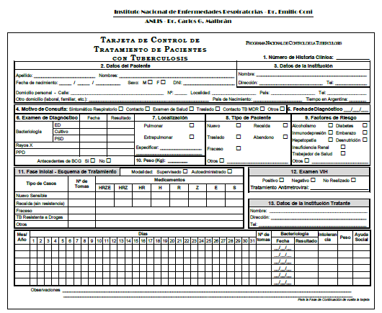

Slide 46
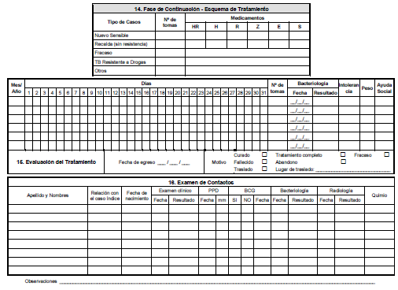

Slide 47
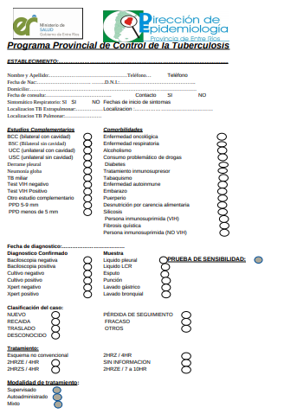

Slide 48
Medicamentos esenciales

Slide 49
Medicamentos de segunda línea
Se reservan para situaciones especiales de intolerancia, reacciones adversas a fármacos de primera línea o esquemas para TB resistente.
Fluoroquinolonas: Levofloxacina, Moxifloxacina, Gatifloxacina
Agentes inyectables: Amikacina, Capreomicina, Kanamicina, Estreptomicina
Otros agentes orales: Etionamida, Protionamida, Cicloserina, Ácido para-amino-salicílico (PAS), Terizidona, Linezolid, Clofazimina, Bedaquilina, Delamanid

Slide 50
Suplementar con piridoxina (B6) 25 mg a los pacientes con riesgo aumentado de presentar neuropatía: embarazo, lactancia, HIV, diabetes, consumo de alcohol, desnutrición, insuficiencia renal.
Ante la presencia de neuropatía periférica, producida por H, debe administrarse piridoxina en dosis de 100 a 200 mg por día.
Las pacientes que se encuentran recibiendo ACO deben recibir asesoramiento para utilizar un método de control de la natalidad no hormonal durante todo el tratamiento y hasta un mes posterior al mismo, o utilizar píldoras con mayor concentración de estrógenos. Se recomienda la consulta especializada.

Slide 51
Combinaciones de fármacos FASE INICIAL

Slide 52
Combinaciones de fármacos FASE DE CONTINUACIÓN

Slide 54
Duración del tratamiento
El tratamiento recomendado es de 6 meses.
Fase intensiva: siempre 2 meses (60 tomas).
Fase de consolidación: Formas de TB sensible tanto pulmonares como extrapulmonares (TB pleural, ganglionar, pericárdica) que no conllevan un riesgo grave de discapacidad ni mortalidad: 4 meses de consolidación (120 tomas). Total = 6 meses (2HRZE 4HR)
En determinadas circunstancias el tratamiento debe prolongarse a expensas de la segunda fase:
TB ósea o articular: 7 meses de consolidación. Total = 9 meses (2HRZE 7HR)
TB con compromiso de SNC: 10 meses de consolidación. Total = 12 meses (2HRZE 10 HR)
Tratamientos cuya primera fase no pudo incluir Pirazinamida: 7 meses de consolidación. Total = 9 meses
Pacientes con TB sensible con lesiones extensas, cavitarias y cultivo de control positivo a los dos meses: 7 meses de consolidación. Total = 9 meses (2HRZE 7HR)
Monoresistencia confirmada a isoniacida: entre 6 y 9 meses de RZE (puede agregarse una Fluorquinolona) ej. 6 RZE-Lfx
TB-HIV: fase de consolidación de 7 meses.

Slide 55
Control del tratamiento
El control clínico lo efectuará el médico con frecuencia mensual (mínimo al primer, segundo, cuarto y sexto mes).Consistirá en: evaluación de la evolución bacteriológica y del cumplimiento del tratamiento, control del peso, interrogatorio al paciente sobre su estado general, tolerancia a los fármacos y motivación del paciente para completar el tratamiento.
Es importante el control con baciloscopía de manera mensual, pero es fundamental al final de la primera fase, y de ser posible al final del tratamiento, para dar certeza de la curación del paciente.
Antes de pasar a la fase de continuación debe asegurarse la evaluación bacteriológica, clínica y radiológica.

Slide 56
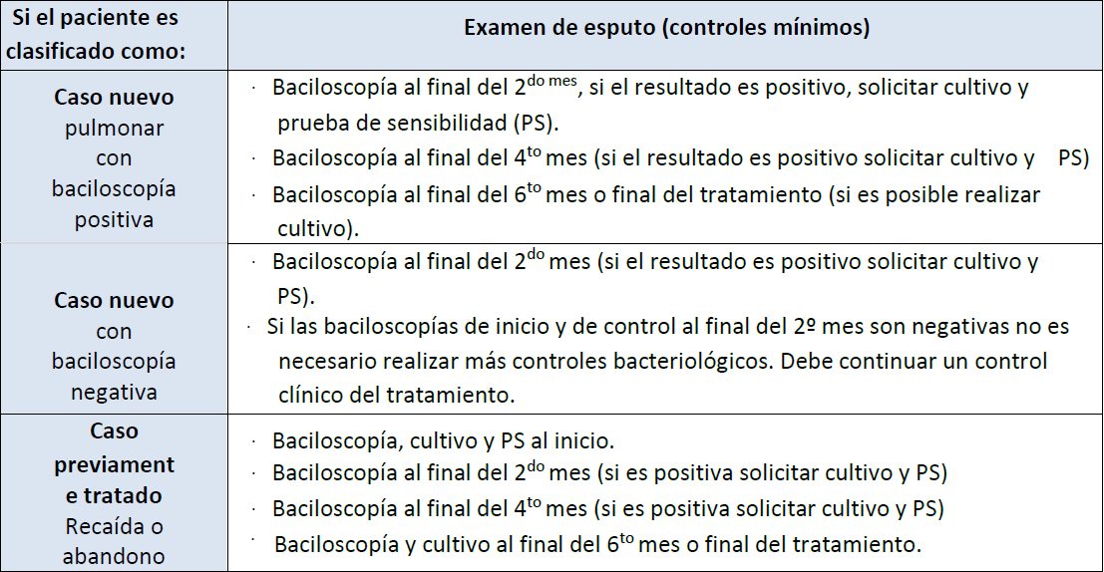

Slide 57
RAFAS (reacciones adversas a fármacos)
Leves: no es necesario suspender el tratamiento.
Graves: debe suspenderse el tratamiento.
De intolerancia: relacionadas con la vía de administración. Representan la mayoría, generalmente se controlan con la suspensión del tratamiento, el ajuste de la dosis o el tratamiento sintomático.
De hipersensibilidad (mediadas por mecanismos inmunológicos): prurito sin exantema, tratamiento sintomático y observación. Si aparece exantema suspender hasta desaparición, reintroducir de a una droga por vez empezando por H-R.
Tóxicas: dosis dependientes. Hepatotoxicidad: aumento de las transaminasas hasta 5 veces el valor normal en un paciente asintomático, o hasta 3 veces en un paciente con síntomas, o aumento de la bilirrubina dos veces. En este caso suspender el tratamiento y reintroducir de a una droga por vez (E-R-H y si la hepatitis fue grave no introducir Z), aumentando paulatinamente la dosis.

Slide 58
Indicaciones de suspensión del tratamiento

Slide 59
Estudio de contactos
El estudio de los contactos a partir del caso índice (primer caso conocido) inicial tiene como objetivos:
Diagnosticar enfermos o infectados.
Tratar precozmente a los enfermos e infectados con alto riesgo de padecer TB
La transmisión está influenciada por diferentes factores dependientes del caso fuente (quien se sospecha que dio origen al caso índice), del contacto y del ambiente, a saber: situación bacteriológica del enfermo, proximidad (espacios reducidos y poco ventilados) y tiempo de exposición y el estado inmunitario de los contactos.

Slide 60
Clasificación de los contactos de acuerdo al nivel de exposición
1er nivel (contacto íntimo): son las personas que pernoctan bajo el mismo techo de un enfermo con diagnóstico de TB o aquellas que tienen un contacto diario igual o mayor que 4 horas. Considerar en este grupo al contacto escolar.
2do nivel (contacto frecuente): personas que mantienen un trato de varias horas al día (menos de 4 horas al día) en ambientes cerrados. Generalmente son aquellos que no conviven pero tienen una relación con el paciente de tipo personal laboral o de otra índole que favorece la transmisión de la infección tuberculosa. En este grupo se incluyen los contactos escolares. Pueden ser personas con las que se compartió períodos extensos del día en lugares cerrados en los últimos tres meses.
3er nivel (contacto ocasional o esporádico): son las personas que tienen contacto con un enfermo de TB pero no en forma diaria, sólo ocasionalmente. Por ejemplo, contactos de transporte público.

Slide 62
Los contactos deben ser estudiados dentro del mes de diagnosticado el caso de TB.
En los niños, solicitar el carné de vacunación y verificar la presencia de cicatriz de BCG. De acuerdo a las Normas Nacionales de Vacunación se debe vacunar a:
Recién nacido a término cualquiera sea su peso y niño pre término con 2000 gr o más, antes del egreso de la maternidad.
La vacunación del recién nacido antes del egreso de la maternidad es fundamental para que este bacilo atenuado (BCG) sea el primero en ingresar al organismo del niño, antes de cualquier posible contacto con un enfermo bacilífero.
Niño de 6 años o menos que no presentan cicatriz de BCG y/o registro de vacunación, una vez descartada la TB.
Niños de 6 años o menos que reciban quimioprofilaxis y no fueron vacunados previamente, deberán ser vacunados inmediatamente luego de finalizada la quimioprofilaxis.

Slide 63
La quimioprofilaxis o tratamiento preventivo consiste en la administración de medicación a personas con riesgo de infectarse o enfermarse de TB y es responsabilidad exclusiva del médico. Antes de indicar quimioprofilaxis, a niños o adultos, el profesional médico debe descartar TB activa mediante el diagnóstico clínico, radiológico y/o bacteriológico.
La quimioprofilaxis debe ser estrictamente supervisada.

Slide 64
Indicaciones de quimioprofilaxis
Todos los niños/as y menores de 5 años, independientemente del resultado de la prueba de tuberculina, ya que, al presentar un sistema inmune aún inmaduro, no siempre generan una reacción positiva.
Todo niño/a y adolescente entre 5 y 19 años con una PPD positiva. En niños/as y adolescentes de 5 a 19 años, asintomáticos, con PPD negativa, contacto íntimo o cercano de enfermos bacilíferos, se debe considerar el inicio de tratamiento con H y luego suspender una vez descartado el viraje tuberculínico en el control del tercer mes si han cesado su exposición por más de dos meses.
Dosis: Isoniacida 10 mg/kg (máximo = 300 mg) en una toma diaria por 6 meses. (Menores de dos años: Isoniacida 15 mg/kg).

Slide 65
La infección por HIV es el factor que más impacta en la progresión a formas activas de tuberculosis, así como en el desarrollo de formas diseminadas y graves. Por ende, esta población se considera especialmente vulnerable y debe ser tratada independientemente del resultado de la prueba de tuberculina. Dosis: H 300 mg en una toma diaria al menos 6 meses, pudiendo extenderse a 9 meses.
Contactos con viraje tuberculínico: Los contactos con una prueba de tuberculina recientemente positiva (viraje tuberculínico) presentan más riesgo de desarrollar la forma activa de la enfermedad en los siguientes 2 años. Se considera el tratamiento con Isoniacida 300 mg en una toma diaria por 6 meses.

Slide 66
Personas con lesiones radiológicas sugestivas de TB residual inactivas (con bacteriología negativa) nunca tratadas con quimioterapia.
Trabajadores de la salud e integrantes de comunidades cerradas infectados recientemente (viraje tuberculínico).
Personas con PT positiva en situaciones clínicas especiales: silicosis, diabetes, tratamiento prolongado con corticosteroides o inmunosupresores, pacientes en lista de espera de transplante de órganos, neoplasias de cabeza y cuello, hemodiálisis, neoplasias hematológicas, gastrectomía, cortocircuito yeyunoileal, según indicación médica individual.

Slide 67
Bibliografía
Guía práctica para el diagnóstico y tratamiento de las personas con TB en el primer nivel de atención, del Ministerio de Salud de la Nación, año 2019.
Normas técnicas del PNCT del año 2013.
Tuberculosis, epidemiología y control, Instituto Nacional de Enfermedades Respiratorias, Emilio Coni, módulos 1-9.
Manual para el diagnóstico bacteriológico de la tuberculosis, parte 1. OMS-OPS, segunda edición 2018.
Epidemiología de la tuberculosis, módulos 1-4, Instituto Nacional de Epidemiología, Dr. Juan H. Hara.
Boletín epidemiológico Nº 4 tuberculosis en Argentina, marzo 2021.
Informe epidemiológico tuberculosis en Entre Ríos, agosto 2021.

